Slide 1


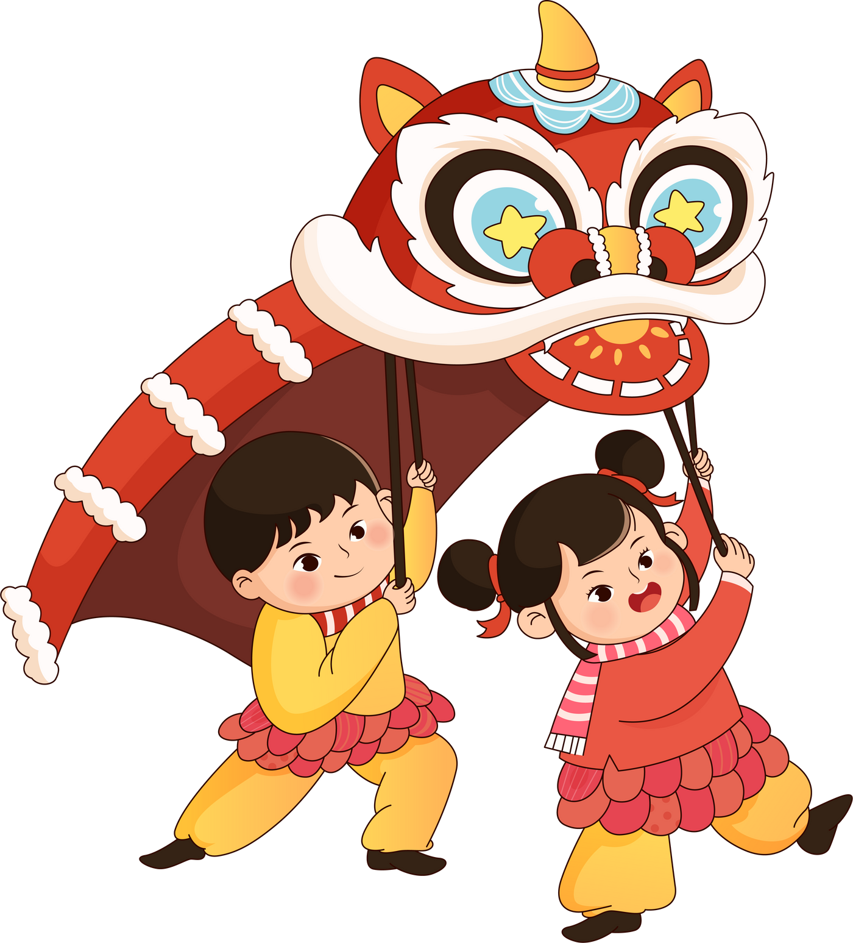



GIÁO DỤC KỸ NĂNG SỐNG
NGÀY TẾT QUÊ EM
TIẾT 2

Slide 2
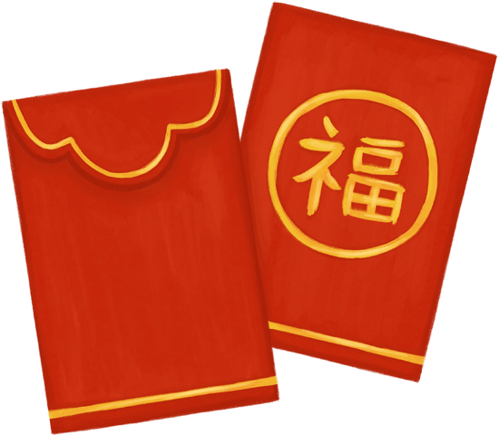
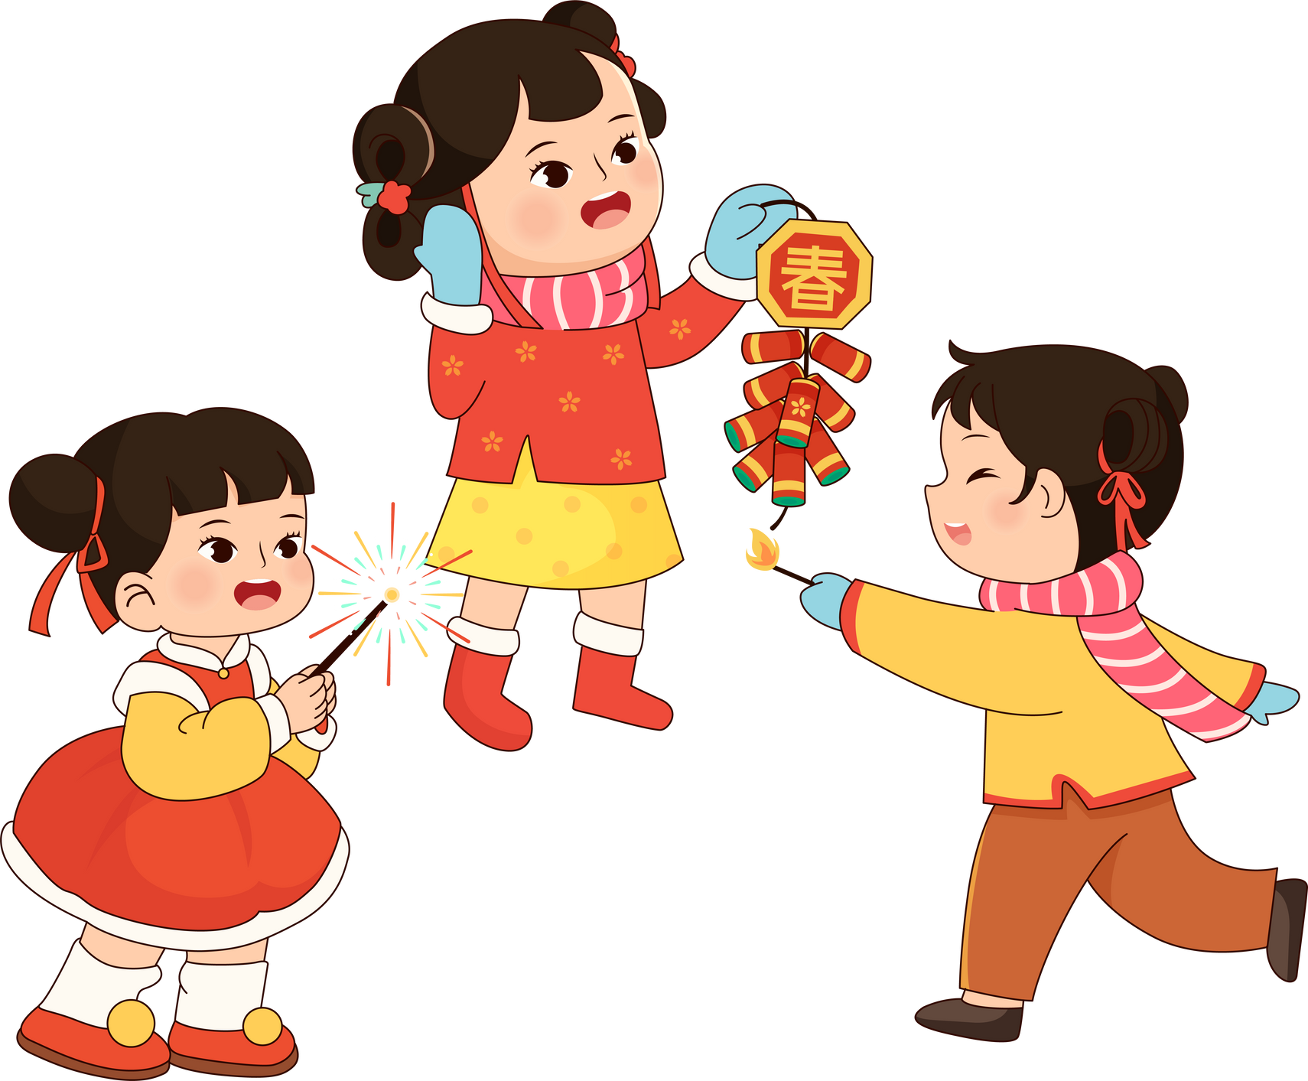
Ôn tập kiến thức
Những điều nên làm vào ngày Tết?
Những điều không nên làm vào ngày Tết?

Slide 3
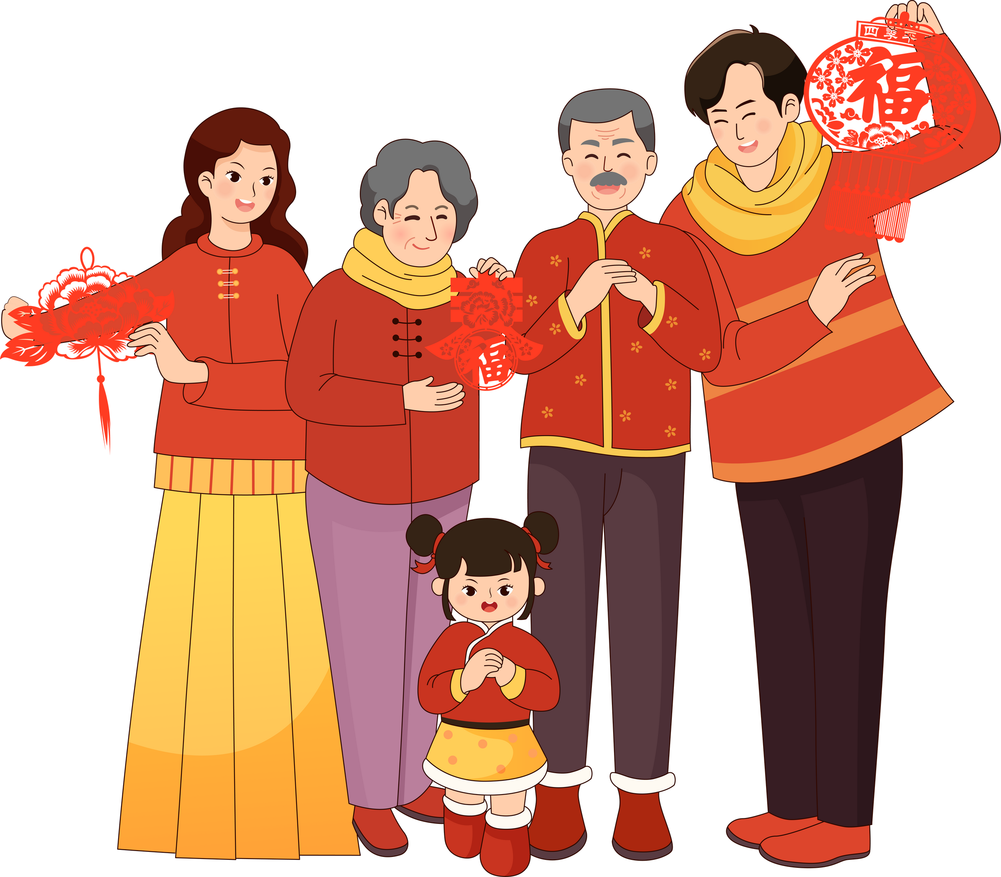
LÀM THIỆP TẾT
https://www.youtube.com/watch?v=s4lr98ze0mg

Slide 4
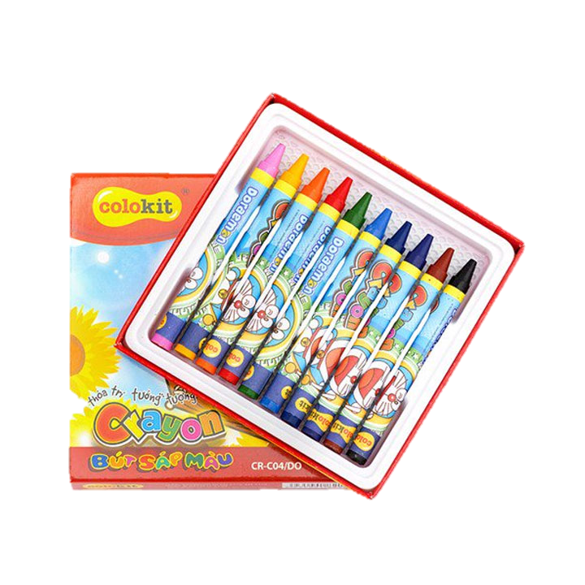
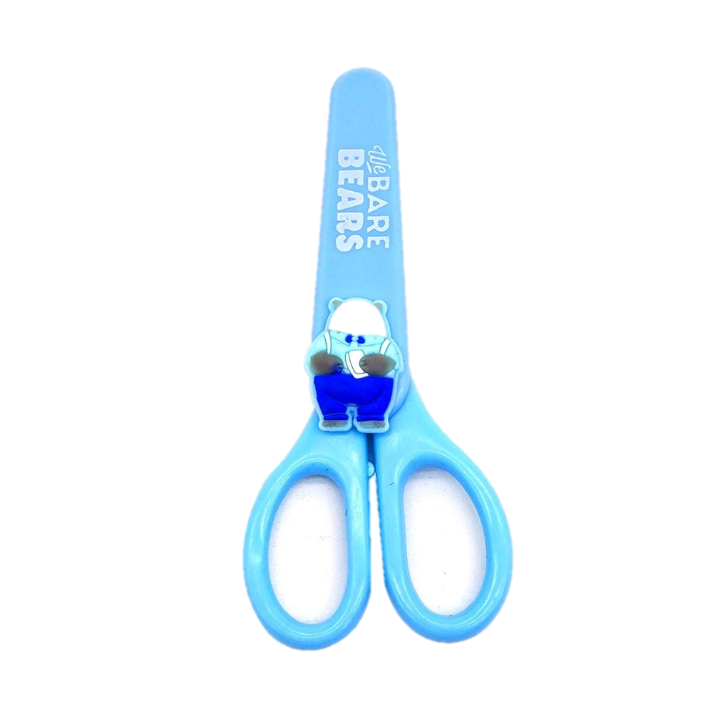
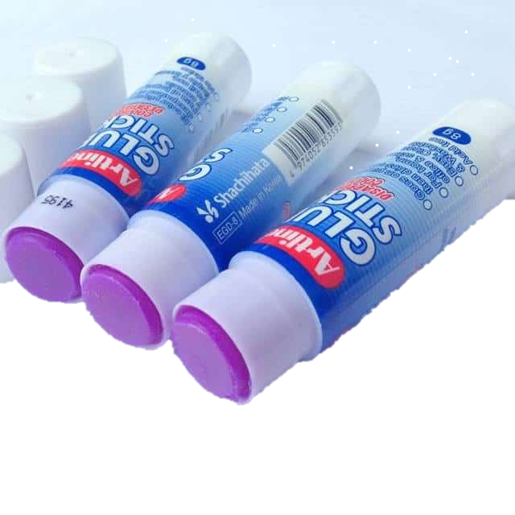
Chuẩn bị:
½ Giấy A4 vàng
Keo, kéo, bút màu.

Slide 5
Bước 1
Gấp giấy làm 3 phần
1
1
2
3
3

Slide 6
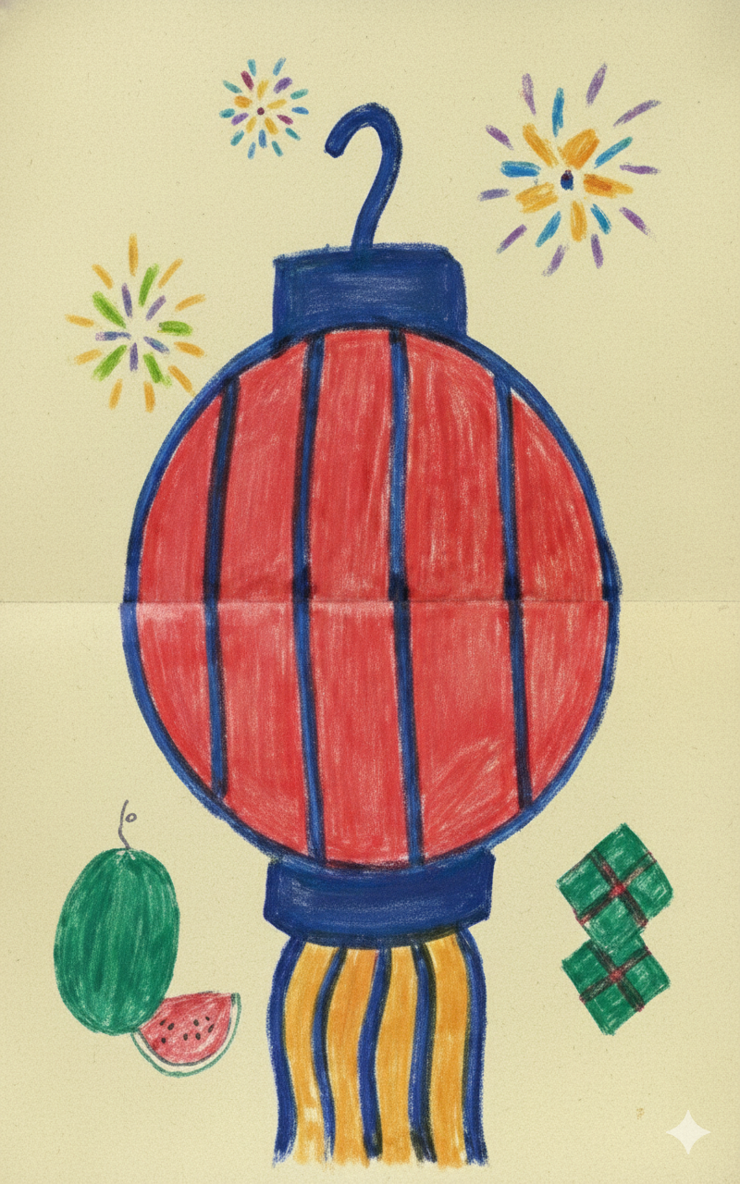

Bước 2:
Vẽ đèn lồng và trang trí thiệp.

Slide 7
THANK
YOU

